Slide 1
内部招标
20181206
吴明桦

Slide 2
生词复习
https://quizlet.com/folders/58481125/flashcards

Slide 3
语言点

Slide 4
争斗不已
【解释】不已：不止；继续不停。
【举例】兴奋不已/激动不已/烦恼不已/吵闹不已/惊叹不已/赞叹不已/大笑不已/悲伤不已

Slide 5
练一练
兴奋不已/激动不已/烦恼不已/吵闹不已/惊叹不已/赞叹不已/大笑不已/悲伤不已
听到他要结婚的消息，_________。
你去过敦煌吗？那里的壁画气势恢宏，形象优美，让人__________。
→

Slide 6
这么说你打算为这件事出点血了？
【解释】这么说：表示根据对方的意思来推向，在它之后，说出自己的结论，或者用所作的推测询问对方，求得实证。
A：我是个《哈里波特》迷，刚买的英文原版的第五
册，我两天就看完了。
B：这么说你的英文水平相当高了，真让人佩服！

Slide 7
A：我周末没事的时候，喜欢在北京的大街小巷溜达，逛一逛大大小小的商店，和各种各样的北京人聊聊天。
B ：______________________________。

Slide 8
别无分店
【解释】别：副词，另、另外的意思。别无：没有别的、另外的。
【举例】别无选择/别无退路/别无所求/别无爱好/别无办法/别无二致（没有两样）/别无要求/别无优点/别无特长

Slide 9
练一练
别无选择/别无退路/别无所求/别无爱好/别无办法/别无二致（没有两样）/别无要求/别无优点/别无特长
A：我特别想知道你现在最大的愿望是什么？
B：_________________________________。

Slide 10
睫毛都不眨
【解释】形容毫不犹豫的样子。
【举例】
他非常喜欢逛书店，遇到喜欢的书，不管多贵，掏钱时睫毛都不眨。
我问他能不能帮我的忙，他睫毛都不眨就同意了。

Slide 11
练一练
一看到那个自己喜欢已久的包，___________。
虽然孩子学画画的学费很贵，________。

Slide 12
儿子毫不退缩
【解释】毫不+形容词/动词：意思是“一点儿也不”。
【举例】毫不犹豫/毫不后悔/毫不奇怪/毫不生气/毫不畏惧/毫不喜欢/毫不担心

Slide 13
练一练
用“毫不”或“毫无”填写。
毫不+形容词/动词；毫无+名词
这件事跟我（ ）关系，你别跟我说。
这件衣服太丑了，我（ )喜欢。
我有点不开心，但是却（ ）办法，不知道要怎么跟他说。

Slide 14
面都醒过头了
【解释】动/形+过头：表示动作、行为或程度超过了限度和分寸。
【举例】睡过头/洗过头/夸过头/喝过头/玩过头/保护过头/照顾过头/高兴过头/小心过头/运动过头

Slide 15
练一练
用“动/形+过头”的格式改写或完成下面的对话
A：小王最近为什么上班老迟到呀？
B：_____________________________。
A：听说老王昨天出了车祸，是怎么回事啊？
B：_____________________________。

Slide 16
最少使用5个生词，1个语言点.

Slide 17
稿件
包裹
老板
学生
工程
市场
消息
公司
钱
表达
唱歌
回答
决定
离开
打扫

Slide 18
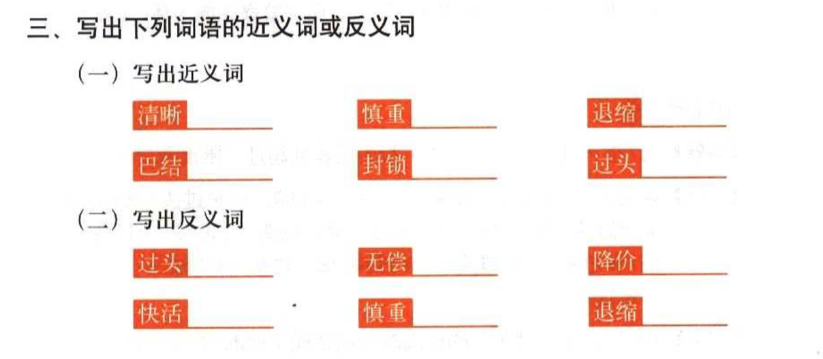
清楚
谨慎
后退
讨好
封闭
过分/过度
恰当/合适
有偿
涨价
难过/痛苦/忧愁
谨慎
前进

Slide 19
匹
顿
根
辈

Slide 20
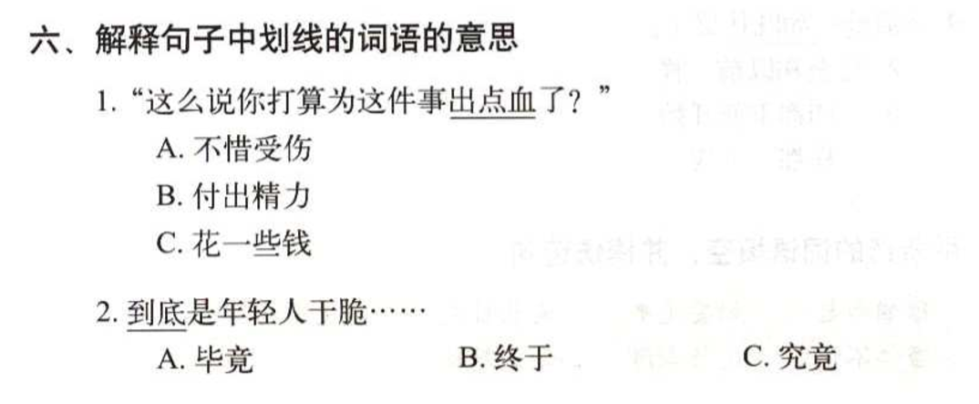
C
A

Slide 21
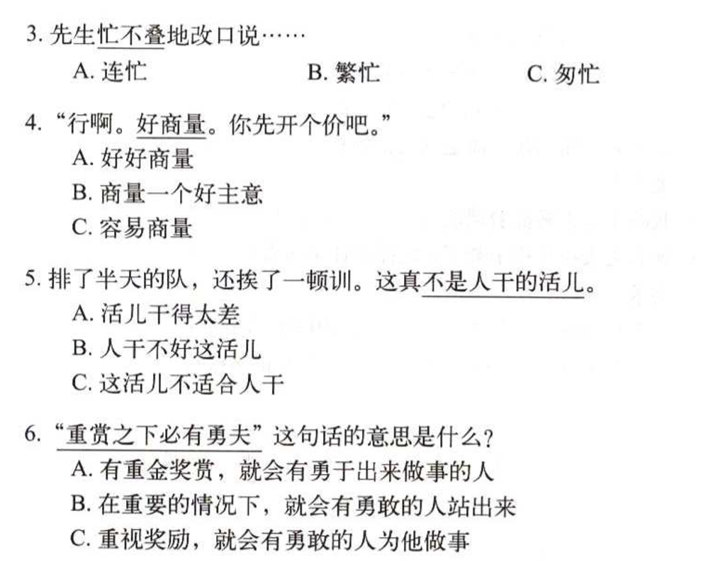
A
C
C
A

Slide 22
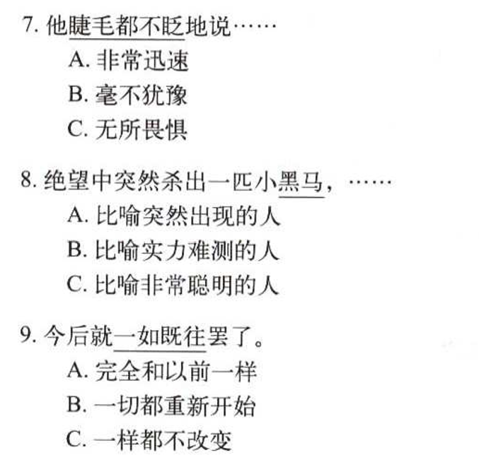
B
B
A

Slide 23
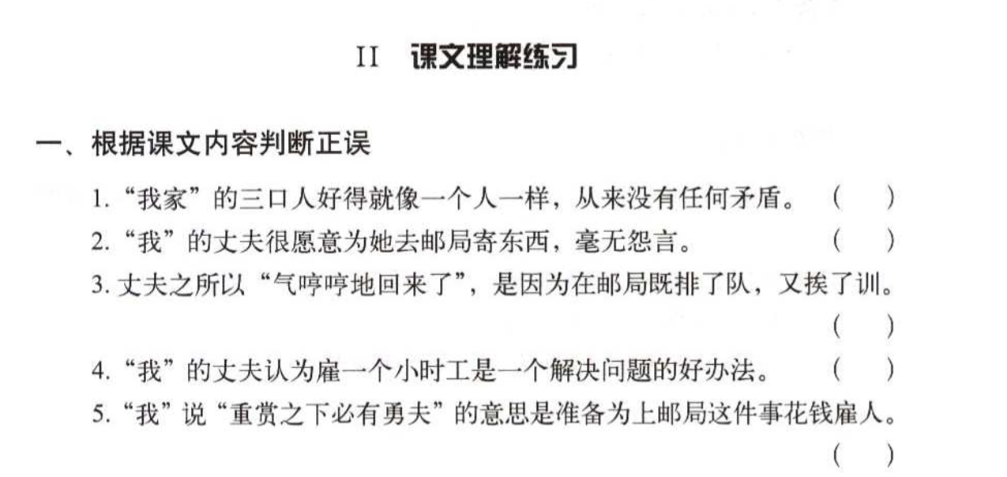
X
X
O
X
O

Slide 24
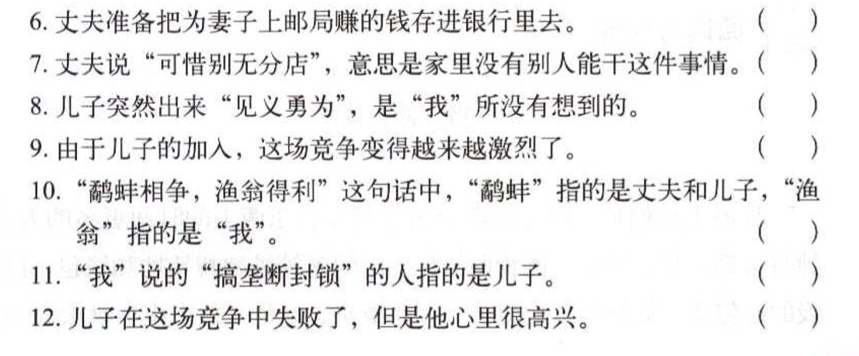
X
O
O
O
O
X
O

Slide 25
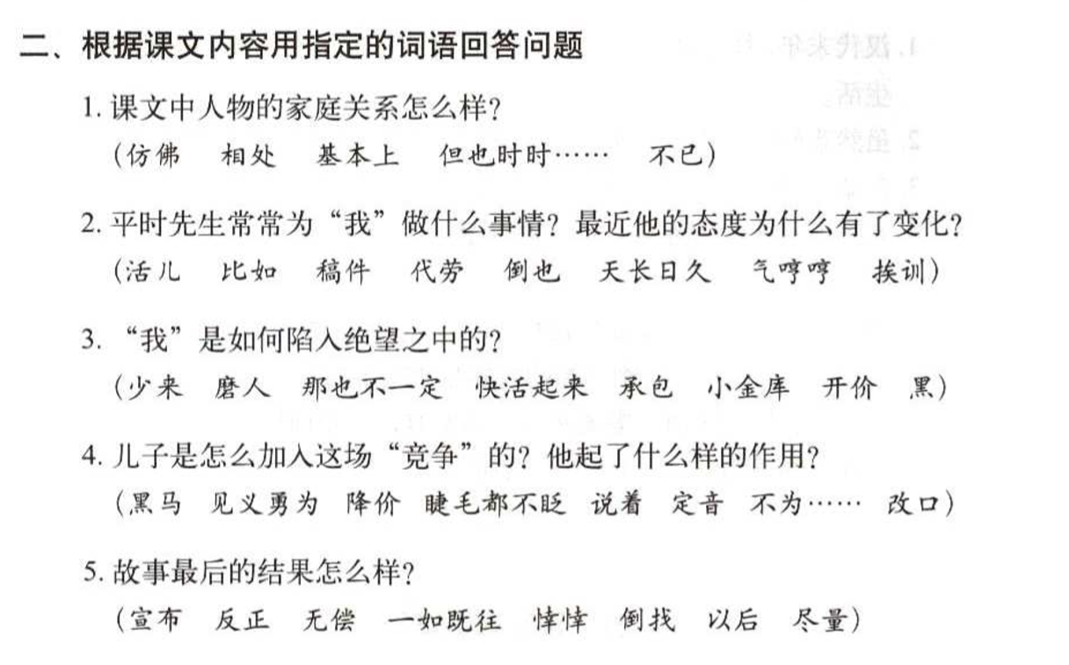
请记得写！！！

Slide 26
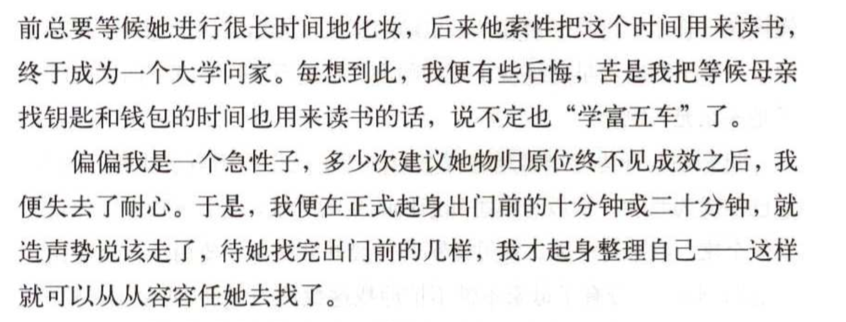

Slide 27
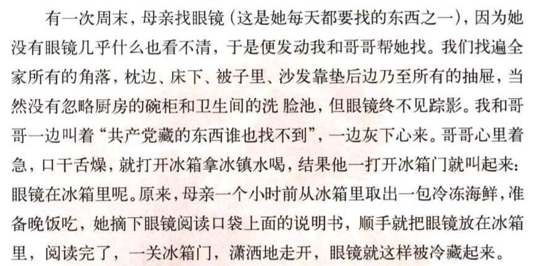

Slide 28
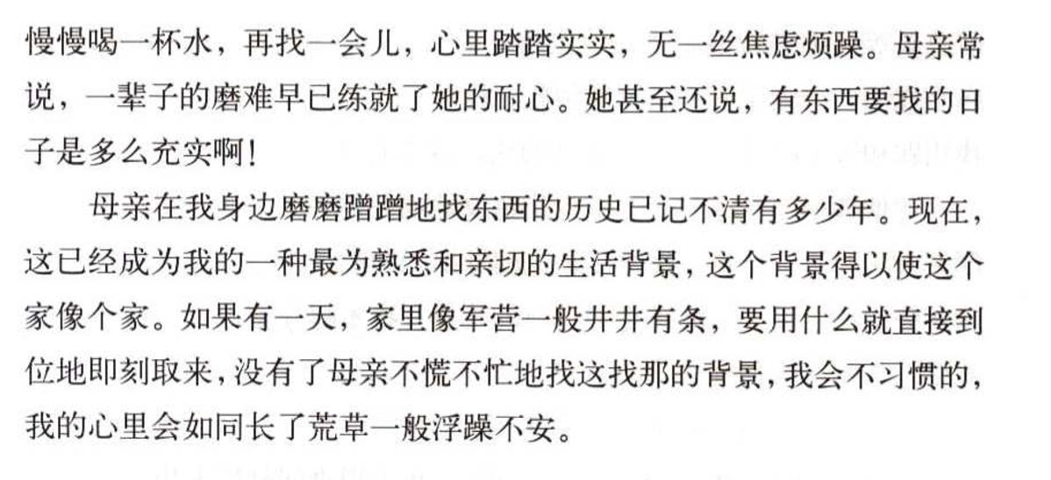

Slide 29
A
B
C

Slide 30
A
B
A

Slide 31
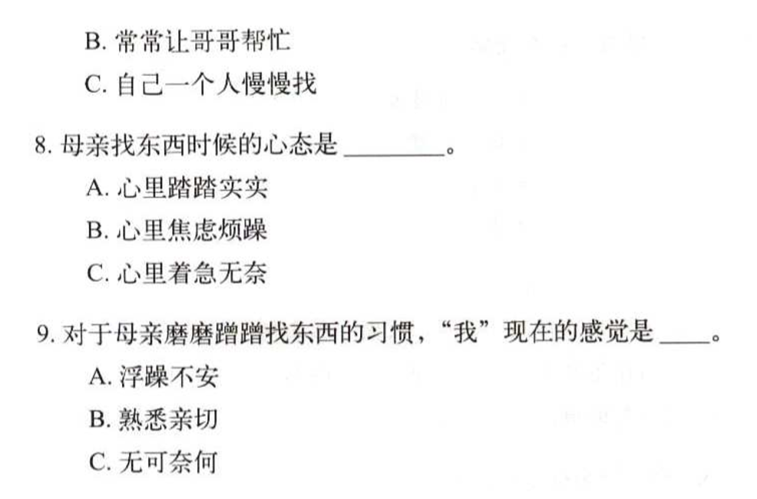
C
A
B

Slide 33
下次上课
小考
报告： 凯晴、怡然、微然、迪朗

